Slide 1


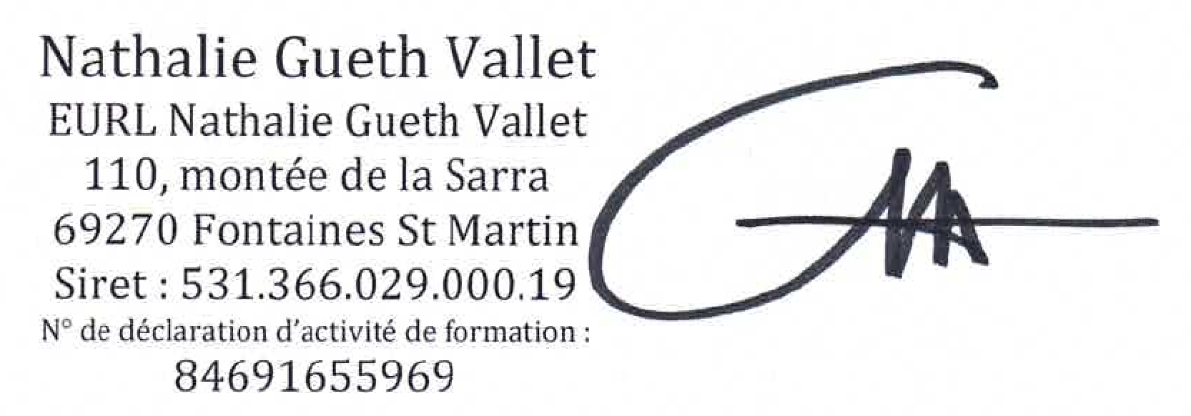
Attestation
Le 10 Avril 2020
Maria-ilena GOMES
Sophrologue formée à l’accompagnement sophrologique des problématiques de poids selon la méthode Diet’n Sweet

